Slide 1


BUSINESS POERPOINT
洛阳孟津岑氏夫人墓彩绘乐舞俑
简约大理石商务汇报模板

Slide 2

介绍物品样子、形态、特点
目 录
时代背景特色
反映的中外文化交流
未来工作计划
PLASE ADD YOUR TITLE

Slide 3

反映的中外文化交流

Slide 4
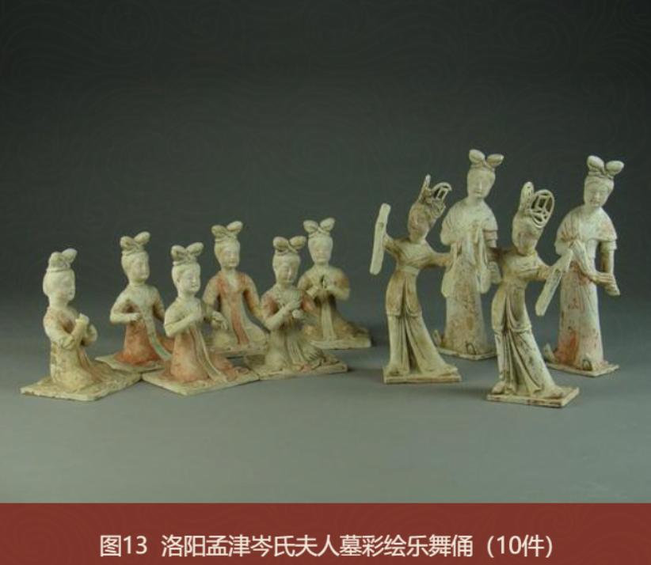
1
该墓出土的六件乐俑皆隐坐，手中所持的乐器模型虽已无存，但因各俑塑造精细，手的姿势清楚有别，结合以前考古发现。我们也就不难做出判定:右二在吹奏排箫，右四弹奏琵，右三弹奏古筝,右一演奏笙，右五和右六似吹奏大、小筚或竖笛
2
这类乐队自然应归属坐部伎之列。而从诸俑所演奏的乐器(至少前四种是确定无疑的)分析，既有中原地区汉族所固有的乐器，亦有从西域传入的乐器，这充分反映了隋和初唐时期在音乐方面中原与西域等地区交流的历史。
3
经过南北朝长期分裂，中国形成了南北两种音乐体系。《文献通考》记载:“唐太宗贞观初合考隋氏所传南北之乐，梁陈尽吴楚之声，周齐皆胡虏之音。乃命太常卿祖孝孙正宫调，起居郎吕才习音韵……”可以看出:当时内地音乐已融进了不少边疆地区音乐的因素。而这类达官贵族的私第乐队在当时应当能满足不同的演出要求，随后，这类新式乐队成了民间音乐的一部分，促进了中国民族音乐的发展。

Slide 5

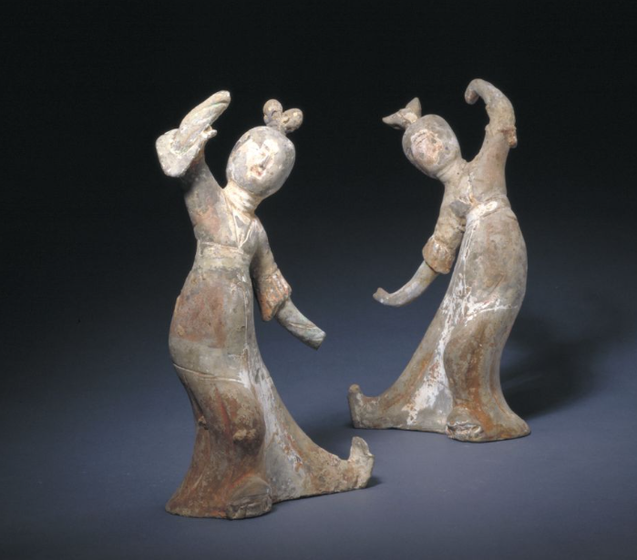
反映的中外文化交流
墓中出土的二件女舞俑,皆广袖曳裙,锦履。舞蹈动作造型为扬袖摆腰，舞姿柔缓顺畅。这种以轻缓为节奏特征的舞蹈，与西域乐中的舞蹈“胡旋”是大相径庭的。该俑在服饰上显然突出了长袖，似应属清乐乐舞。
《通典》云“当江南之时，'巾舞’、'白纻’、'巴渝”等衣服各异。梁以前舞人并十二人。梁武省之减用八人而已。今二人平巾帻绯褶舞……”
当时的一些诗歌也曾描述了这类乐舞的舞蹈特征。无论当时的西域乐舞如何广为流行，它也不能动摇清乐乐舞的地位。

Slide 6
章节标题

Slide 7
BUSINESS POERPOINT
极 简
BUSINESS POWERPOINT
感谢您的观看

